Slide 1


Центр речевого развития старшая группа № 4 (коррекция речи) Новокузнецкий городской округ, 2021
Муниципальное бюджетное дошкольное образовательное учреждение
«Детский сад №221»

Slide 2

Цель речевого уголка: способствовать созданию оптимальных условий для организации предметно-развивающей среды в группе для совершенствования процесса развития и коррекции речи детей.
Задачи речевого развития по ФГОС дошкольного образования:
Формирование фонематического восприятия и слуха.
Развитие артикуляционной моторики.
Закрепление навыков правильного произношения звуков.
Закрепление навыков, полученных на занятиях.
Активизация словаря, обобщающих понятий и лексико-грамматических категорий.
Развитие связной речи.
Развитие мелкой моторики.

Slide 3
Речевой центр соответствует СанПиН и ТБ и создан в соответствии ФГОС
Оборудование группы отвечает требованиям по безопасности, является здоровьесберегающим, эстетически привлекательным, доступным детям.
Мебель соответствует возрасту и росту детей
Игрушки и игры обеспечивают максимальный для данного возраста развивающий эффект, обеспечивают психологическую комфортность пребывания каждого ребенка в группе.
Способствует проявлению у детей интереса к самостоятельной речевой деятельности.

Slide 4
В основу речевого уголка входит игровой и дидактический материал, направленный на развитие:
артикуляционной моторики
пособия для развития дыхания
пособия для развития мелкой моторики
материал по звукоподражанию
игры и пособия по автоматизации звуков
игры по лексике и грамматике
игры по развитию связной речи
материал по развитию фонетического строя речи

Slide 5

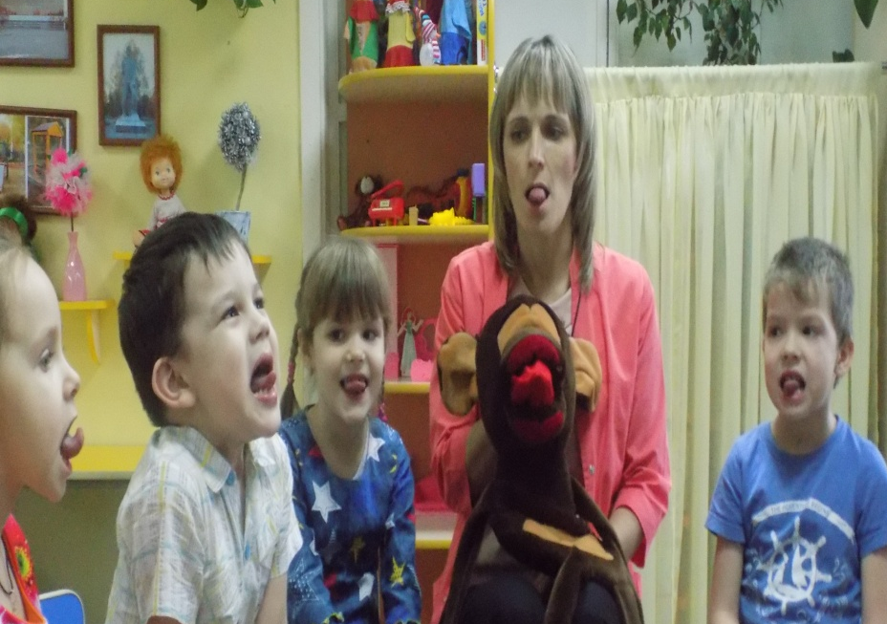
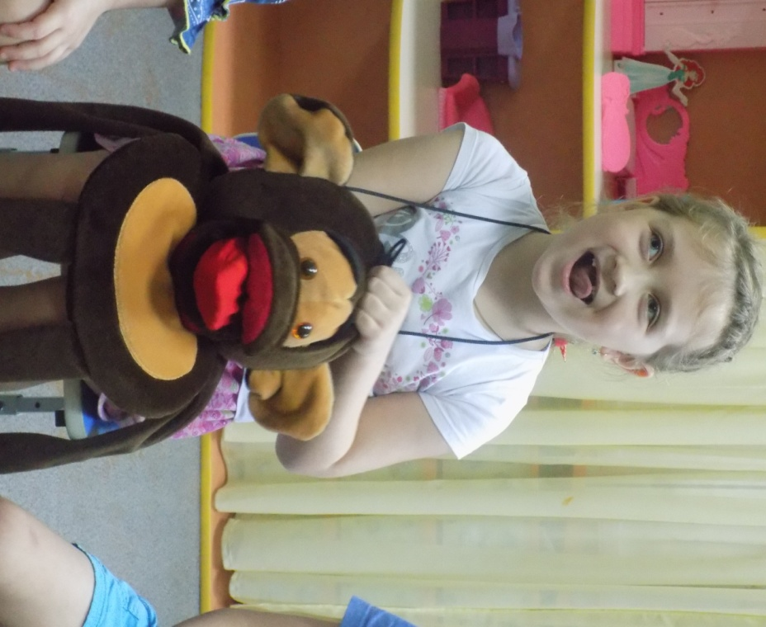
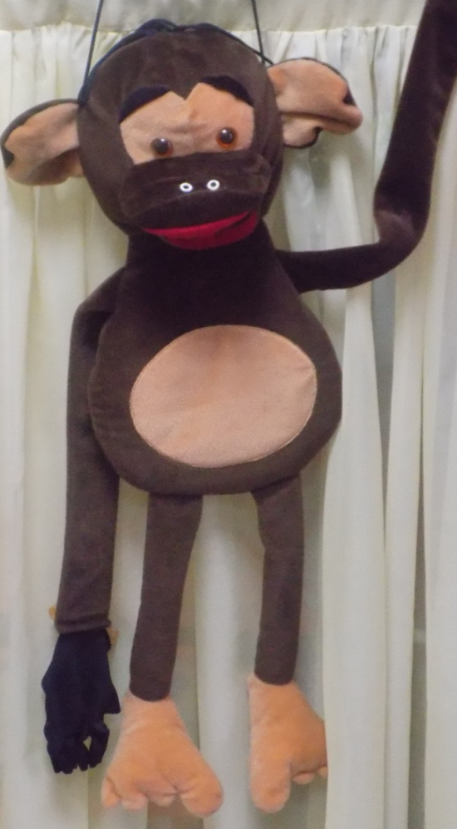
Хозяйка речевого центра – обезьянка Чита

Slide 6
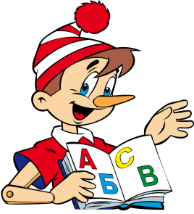
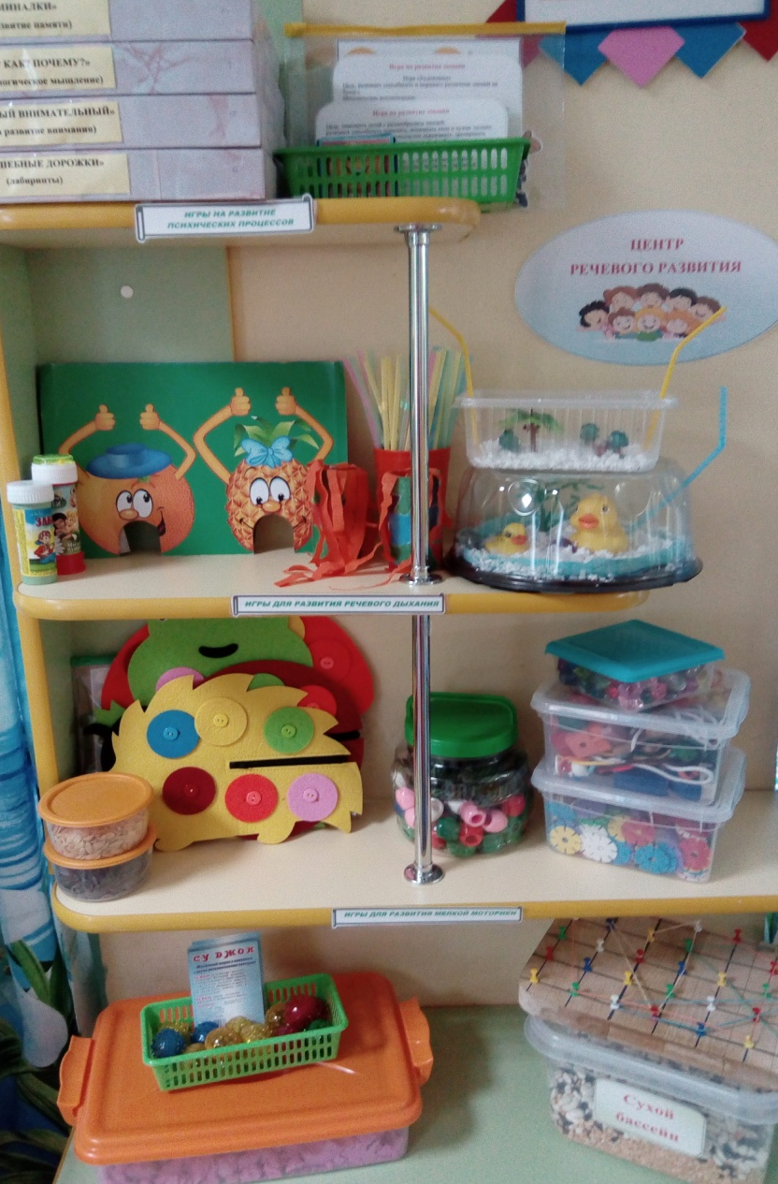
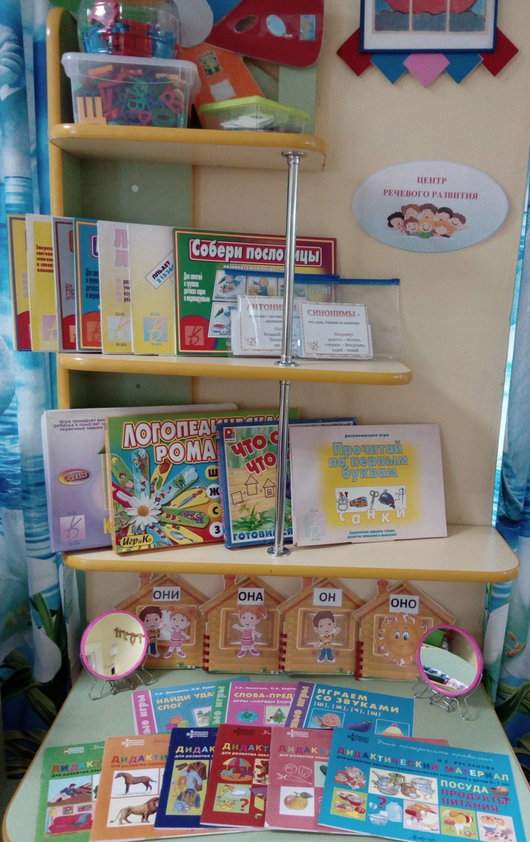

Центр речевого развития

Slide 7
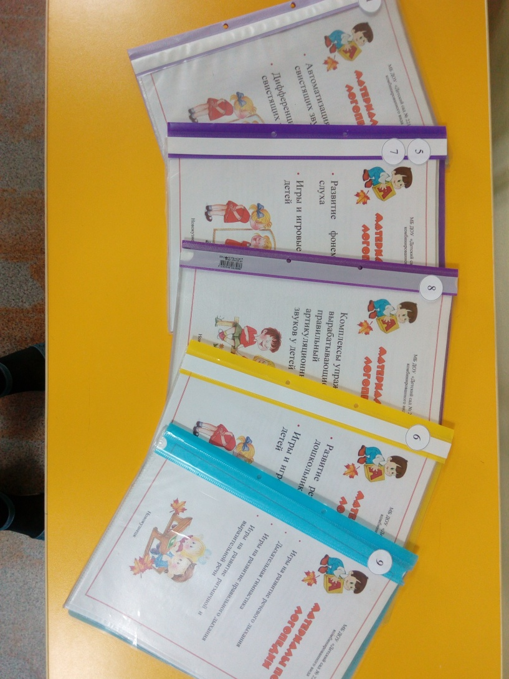

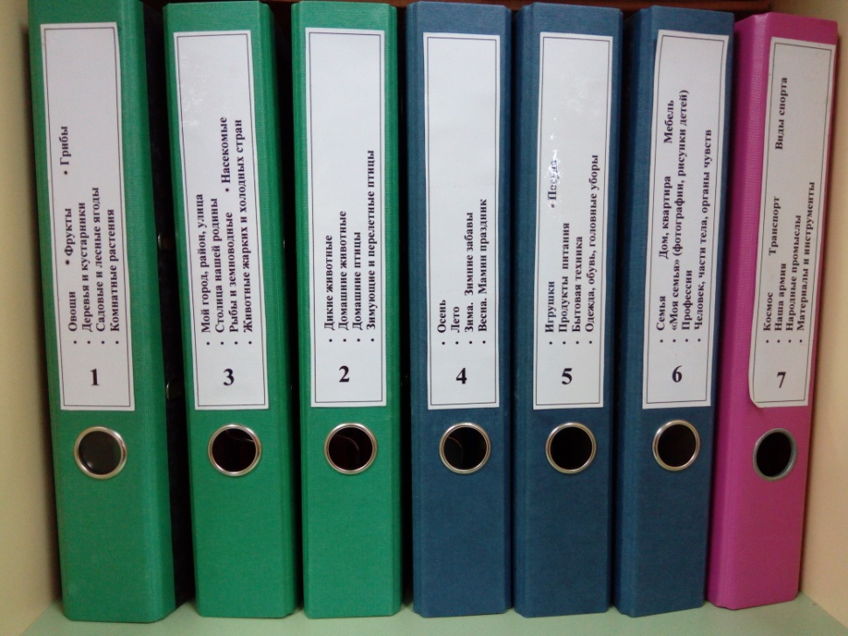
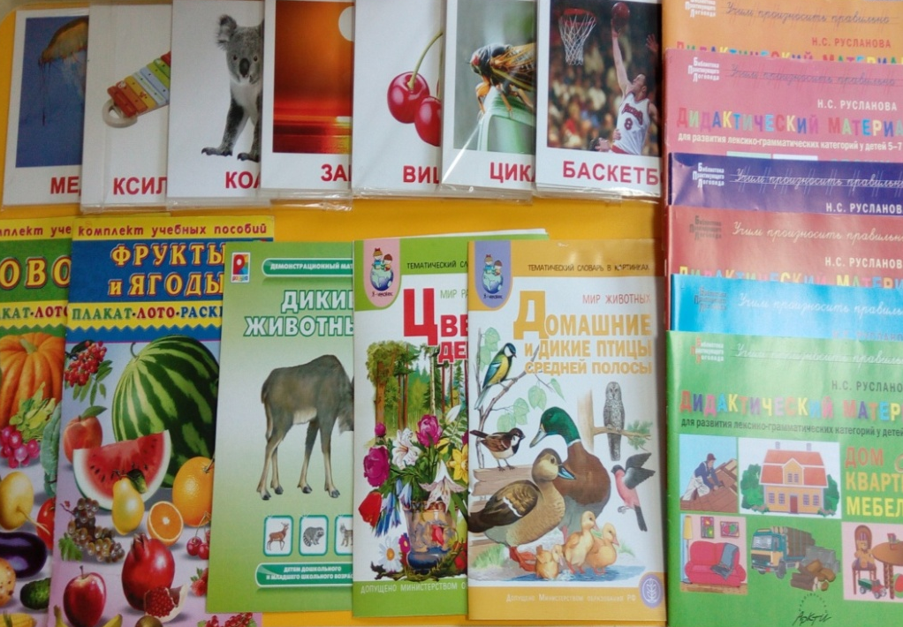
Картотека игр для развития речи
Материал по лексическим темам

Slide 8
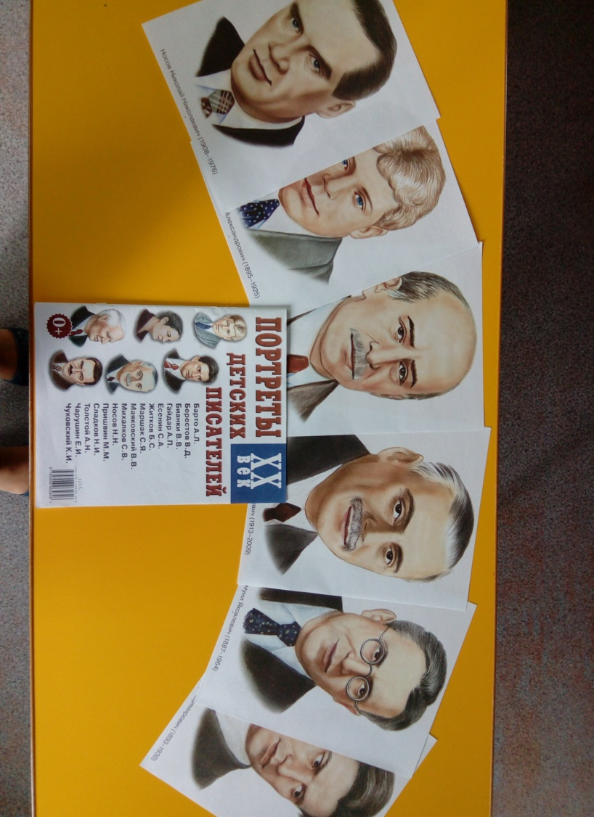
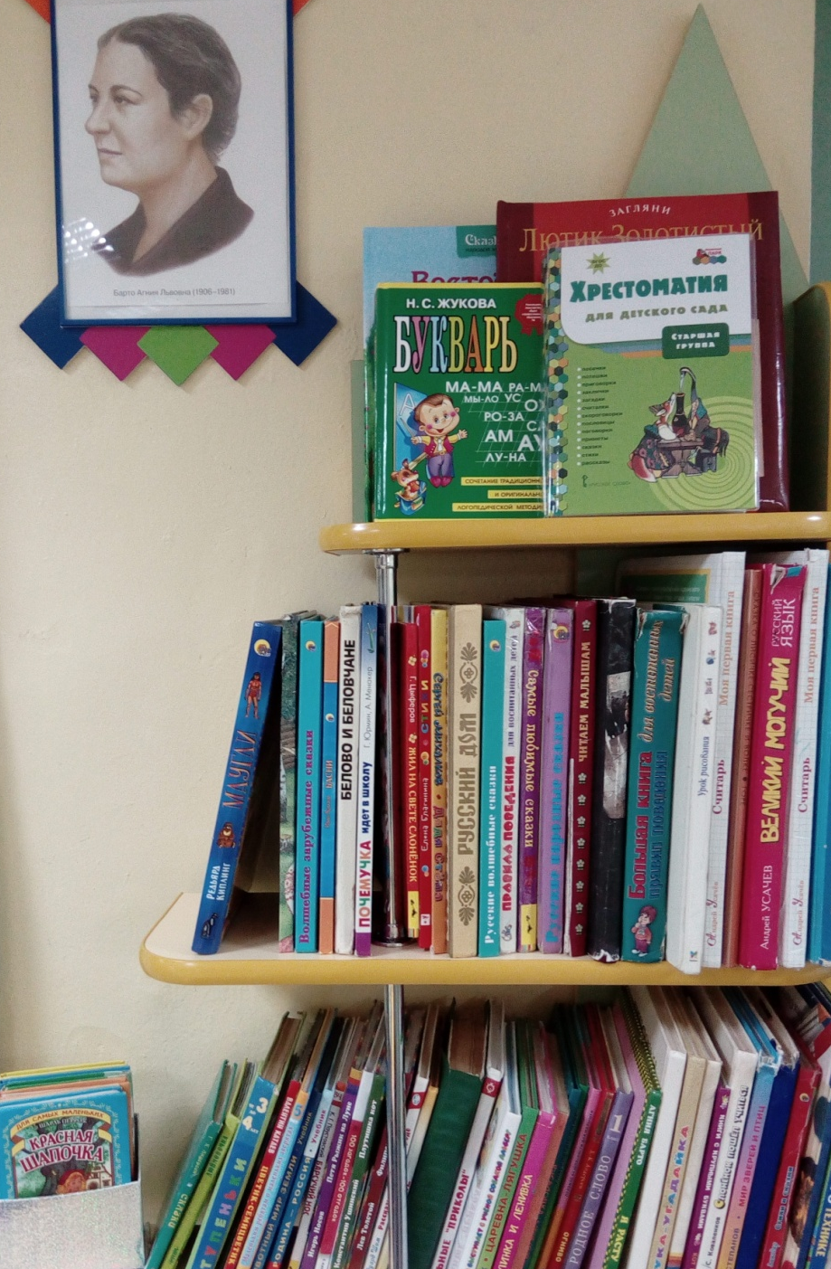
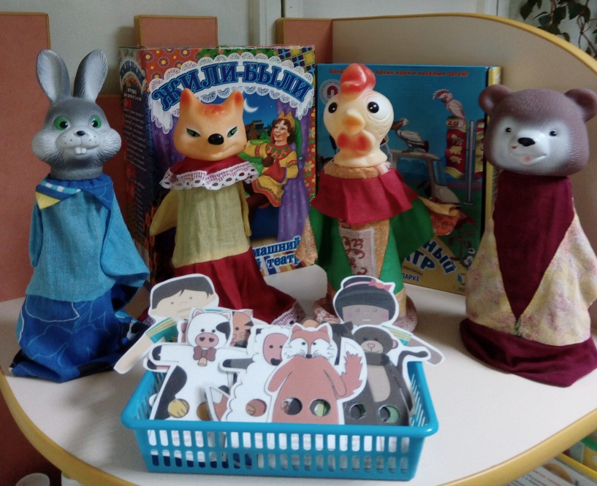
Художественная литература
Портреты детских писателей
Кукольный театр

Slide 9

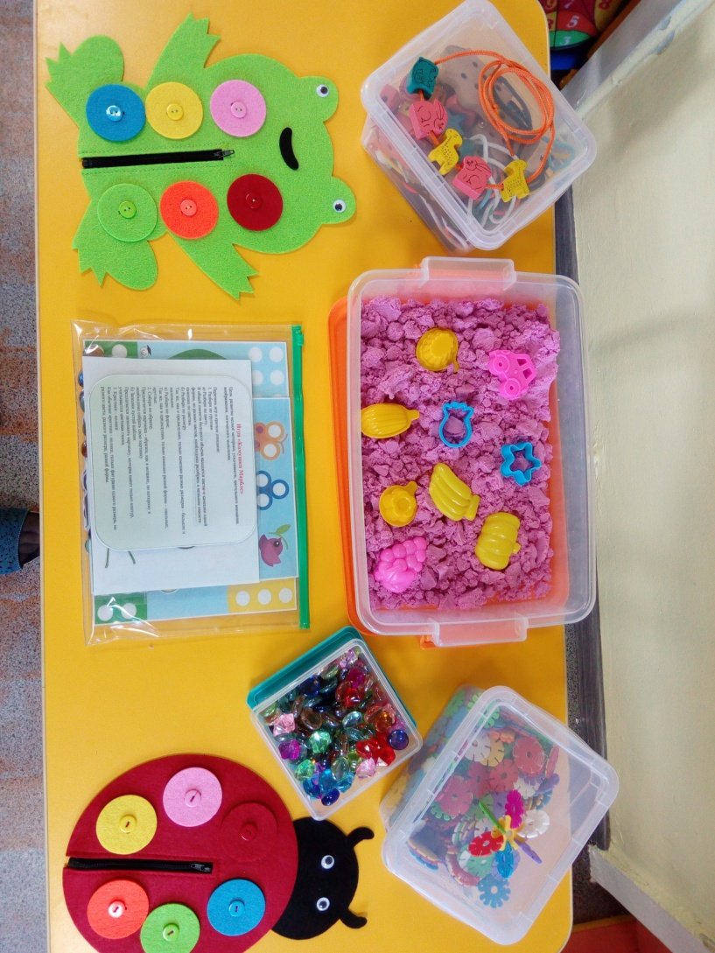
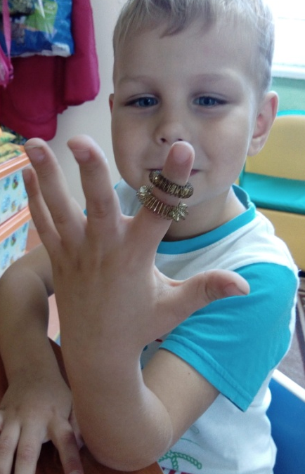
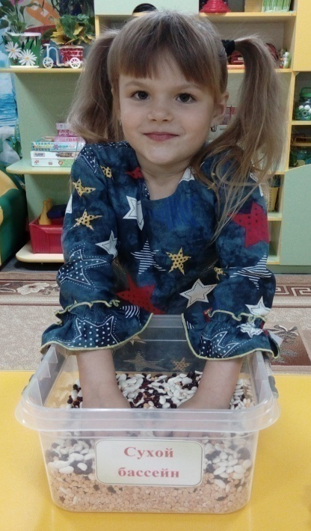
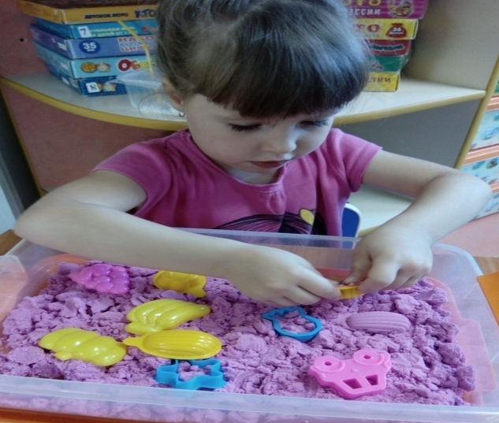
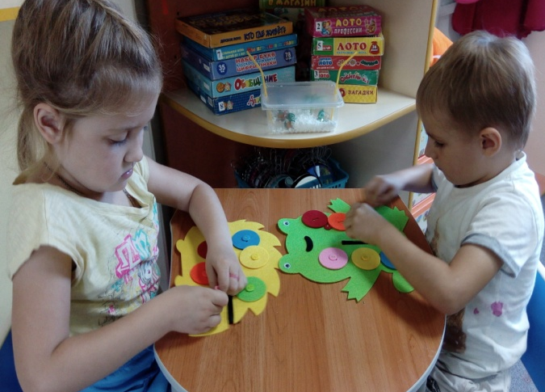
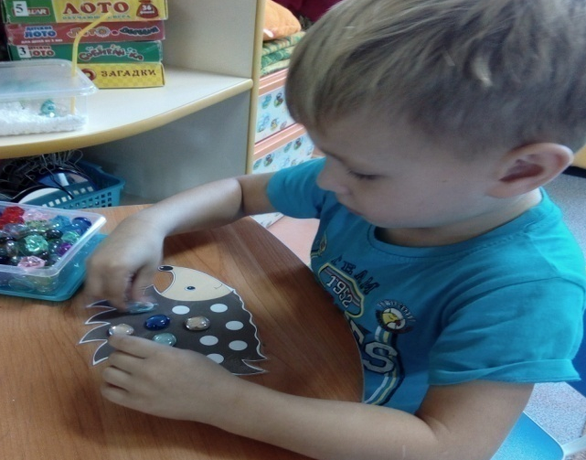
Материал для развития мелкой моторики
Сухой бассейн
Су - Джок
Игры с песком
Игра «Камушки Марблс»
Игра «Застегни, расстегни»

Slide 10
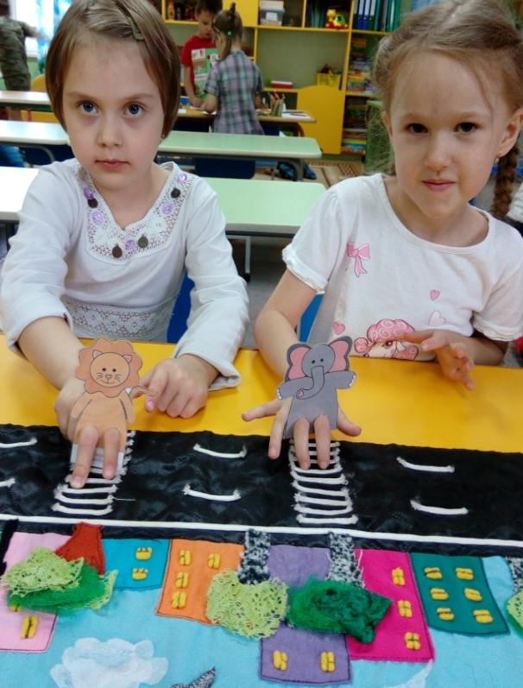
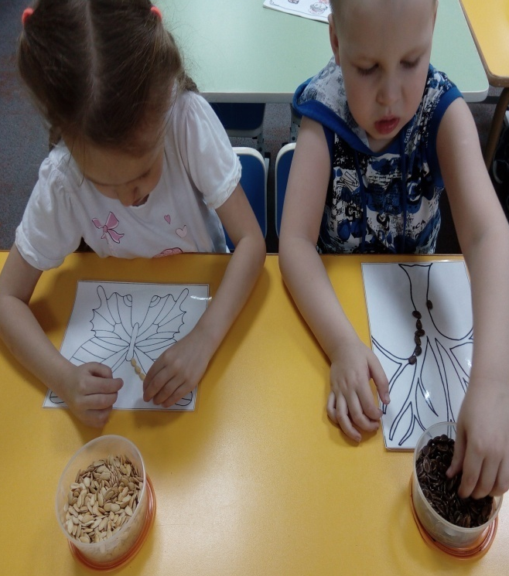
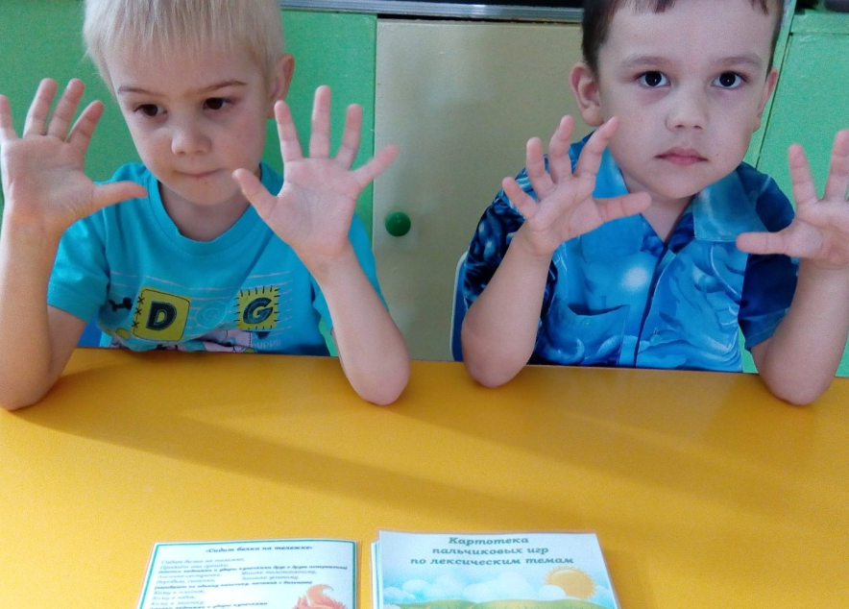

Развитие мелкой моторики
Игра «Тантаморески»
Игра «Выложи картинку»
Пальчиковые игры

Slide 11
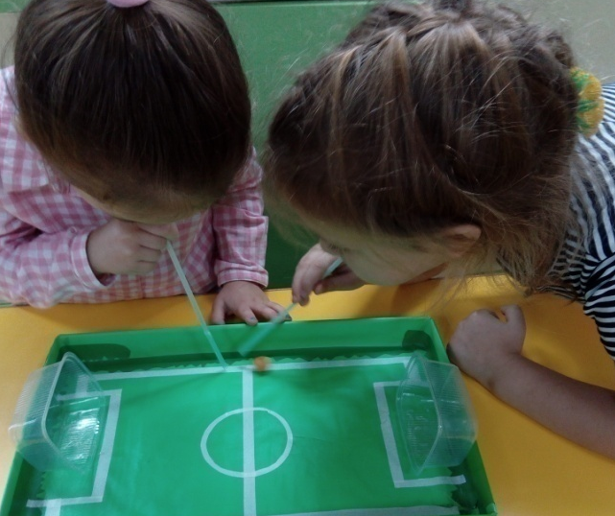
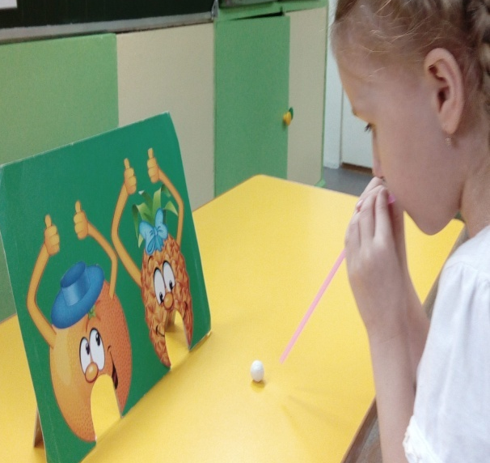
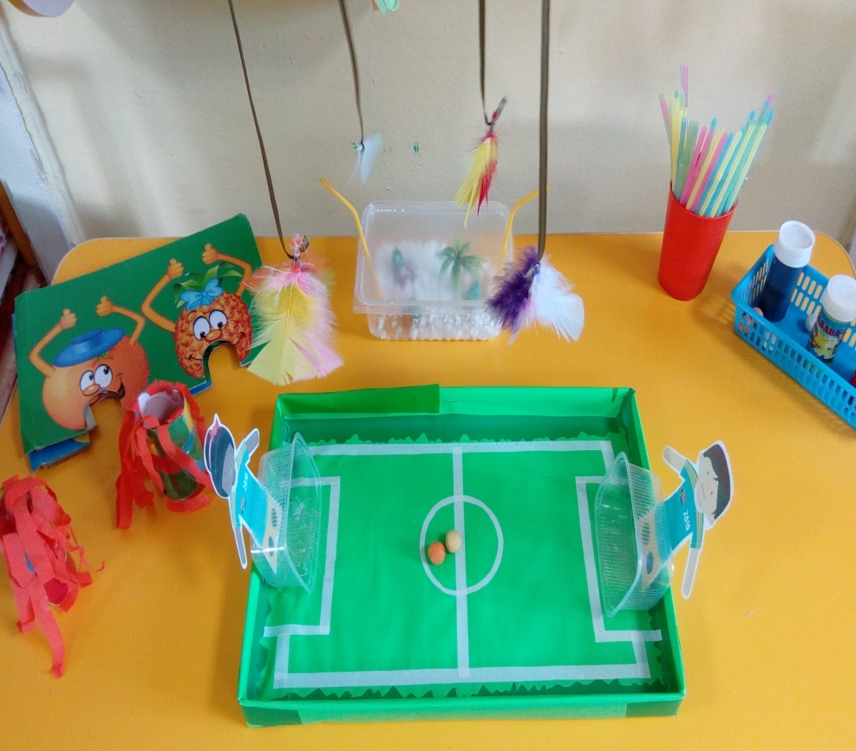
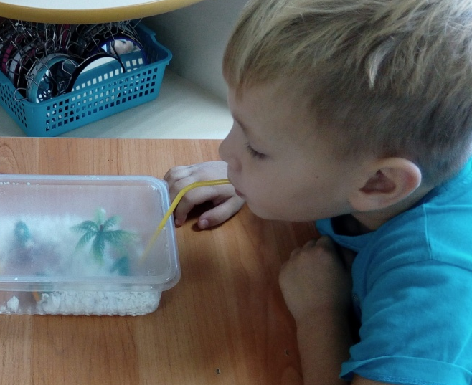
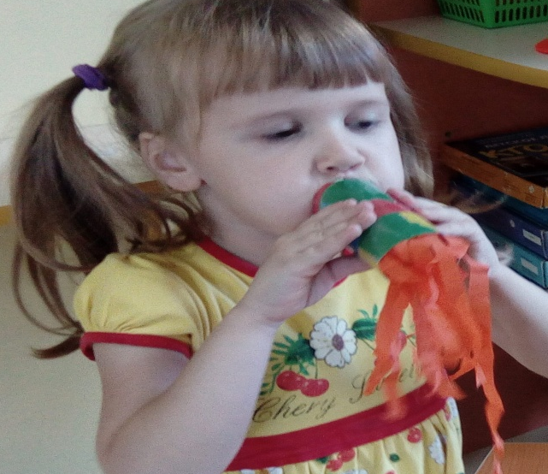
Материал для развитие речевого дыхания

Slide 12
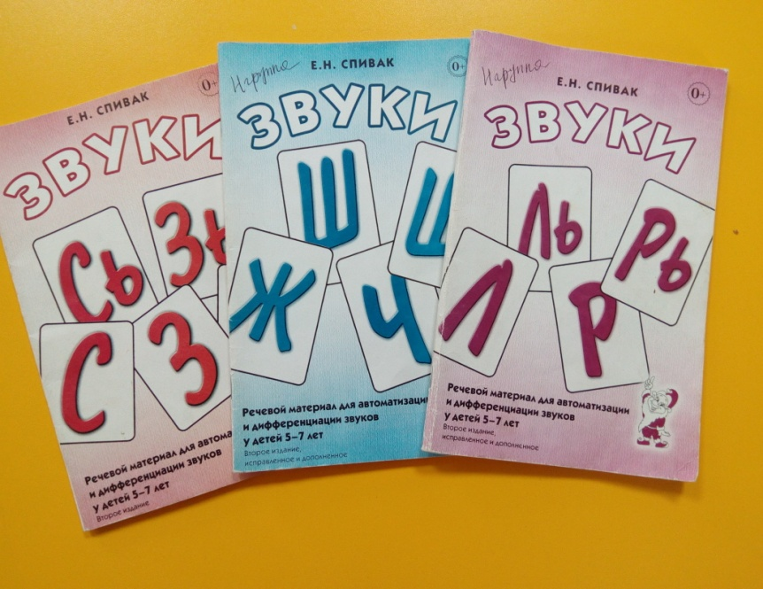
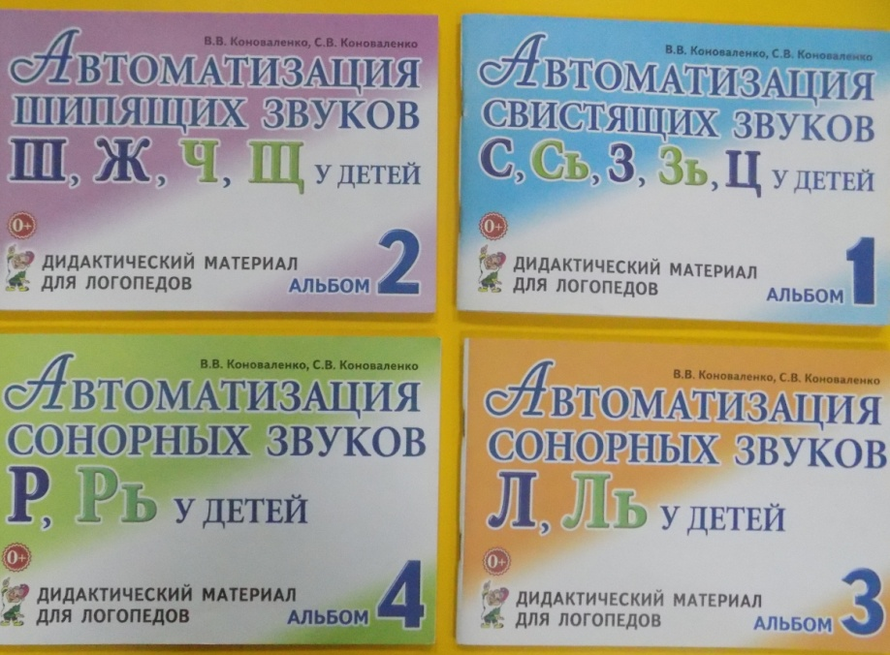
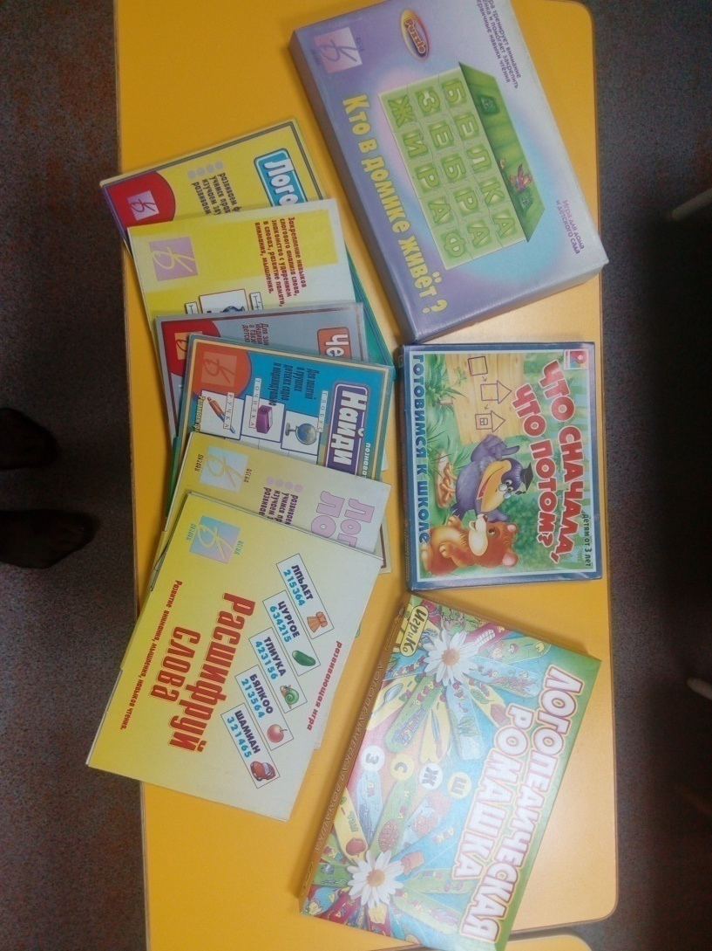

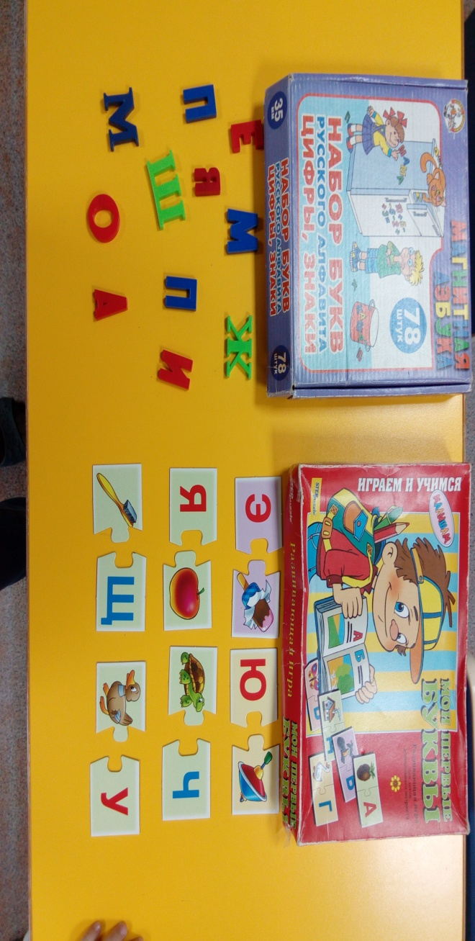
Материал по звукопроизношению

Slide 13


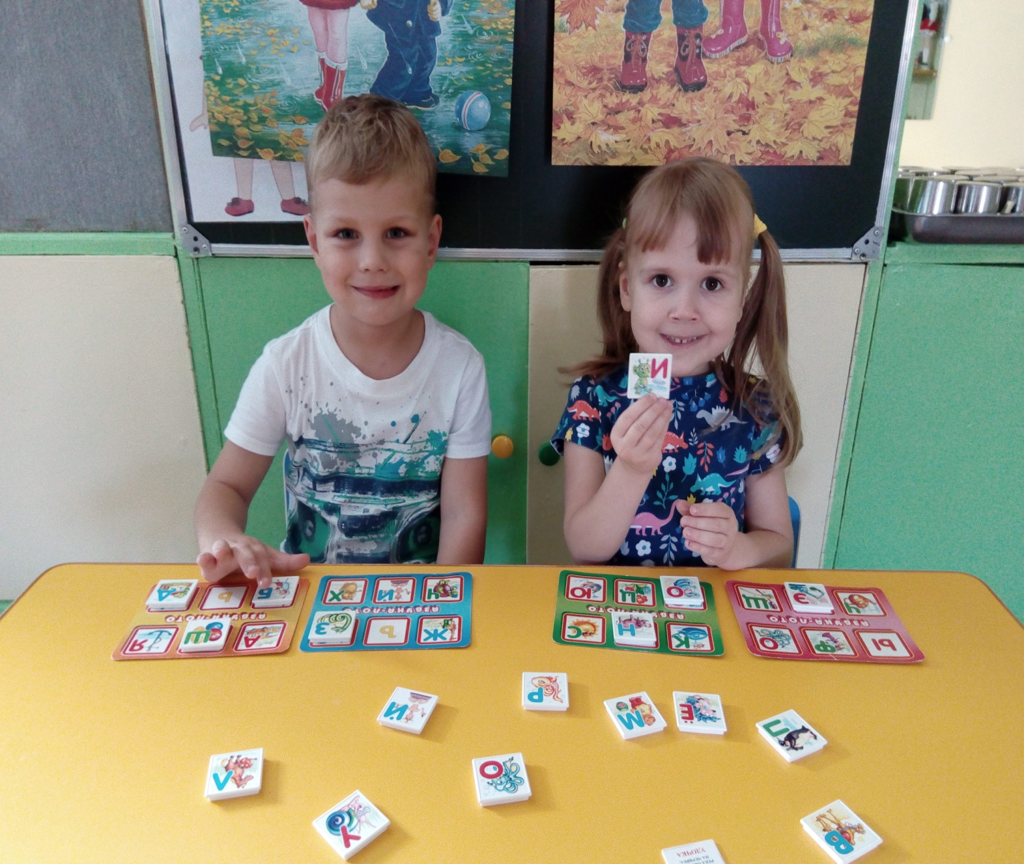
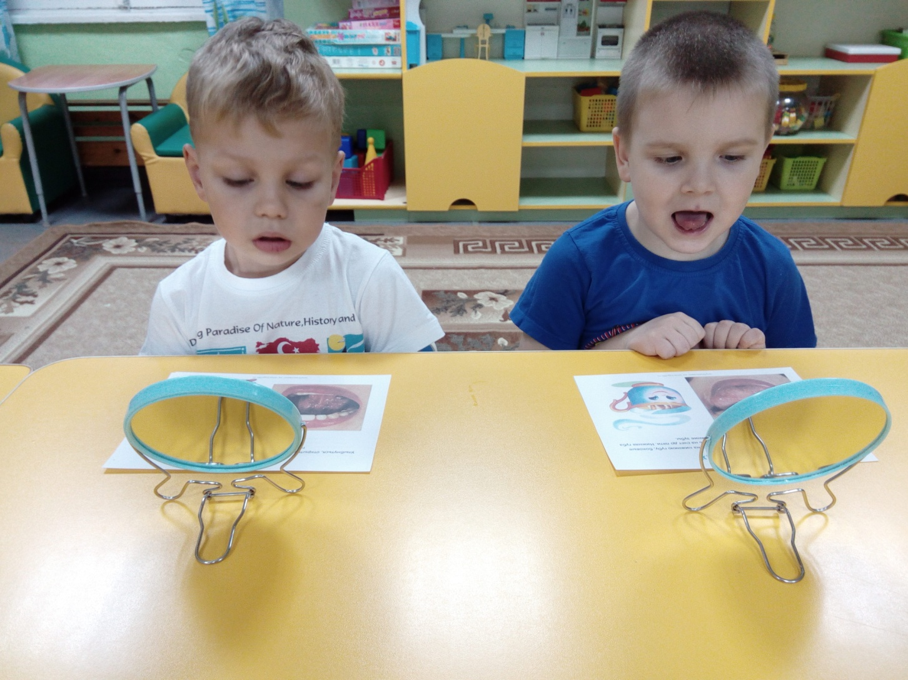
Игры по развитию звукопроизношения
Игра «Найди звук»
Артикуляционная гимнастика

Slide 14
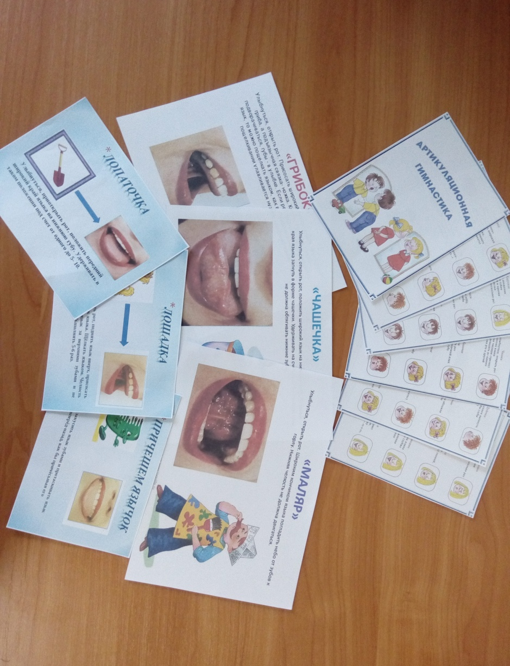
Артикуляционная гимнастика

Slide 15
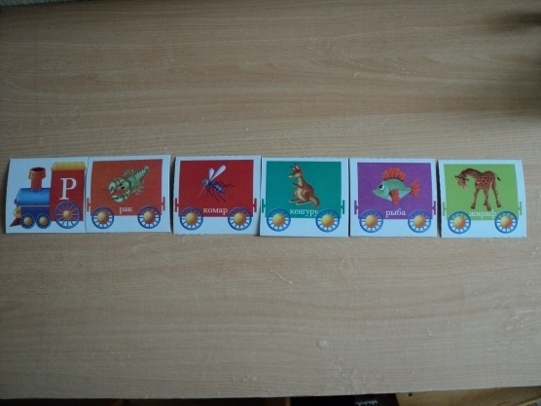
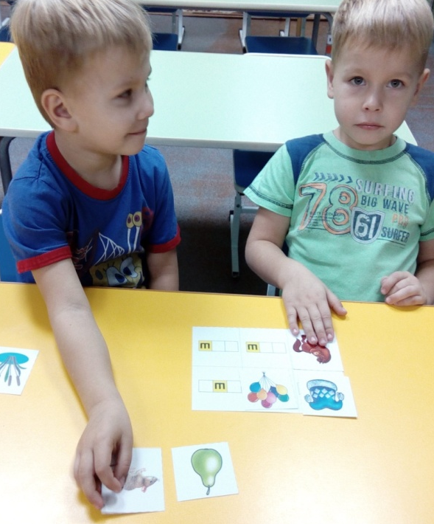
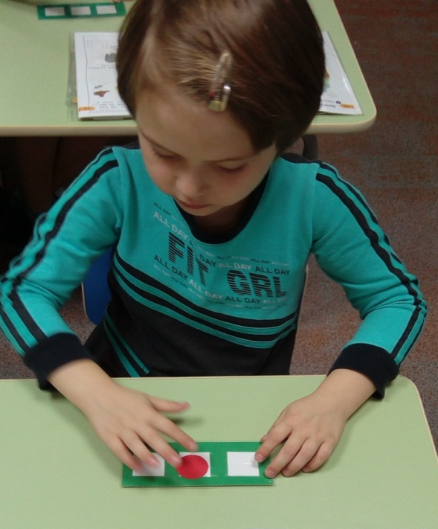
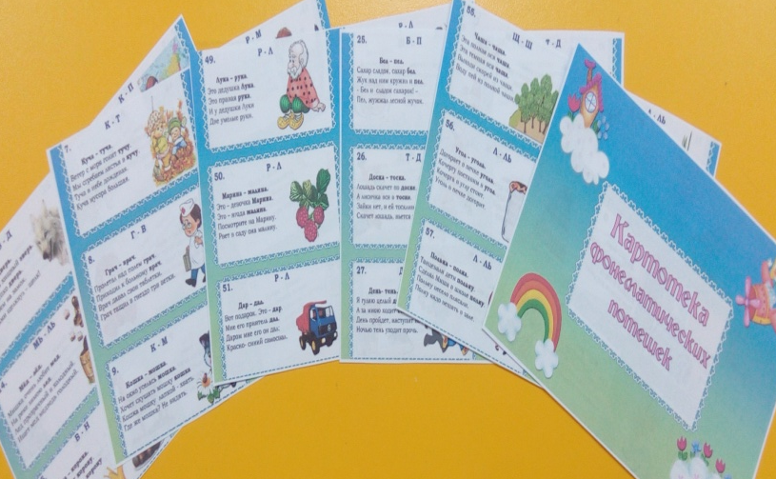
Развитие фонематического строя речи
Игра «Звуковой паровозик»
Игра «Звуковое лото»
Игра «Определение звука в слове»

Slide 16
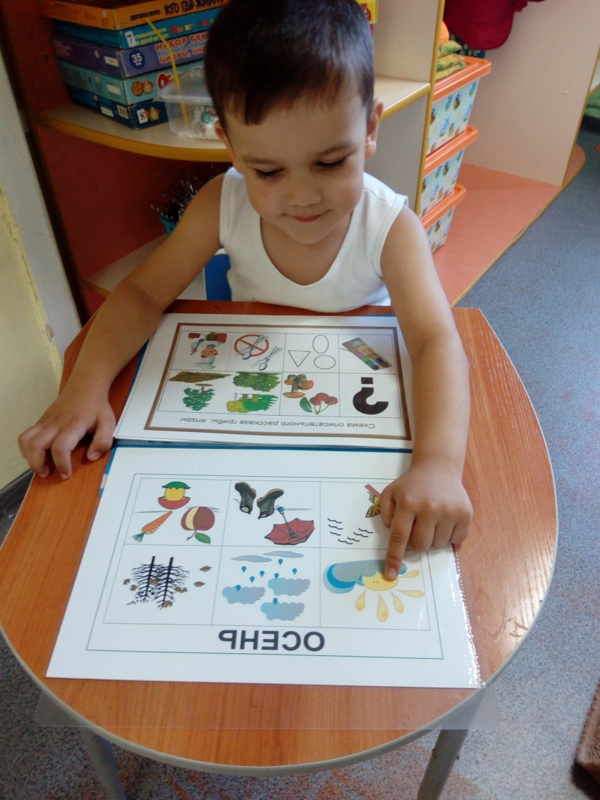
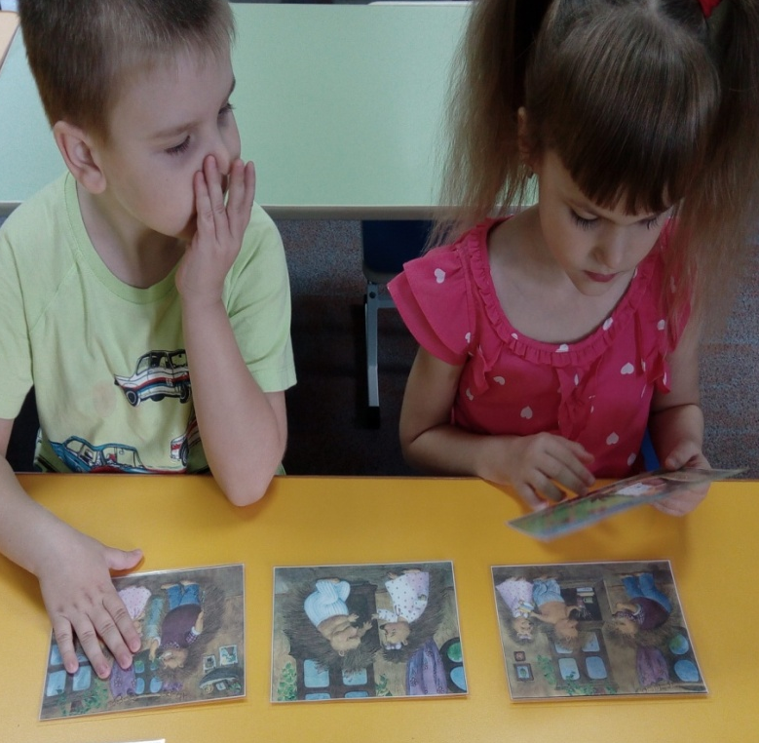
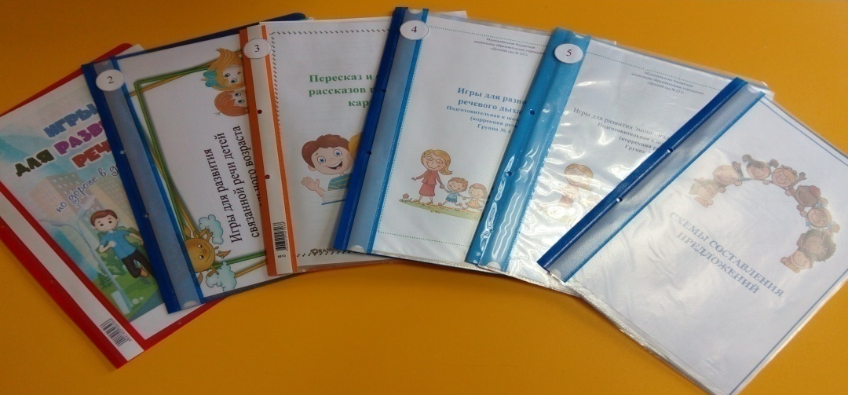
Развитие связной речи
«Мнемотаблицы»
«Составление рассказа по картинкам»

Slide 17
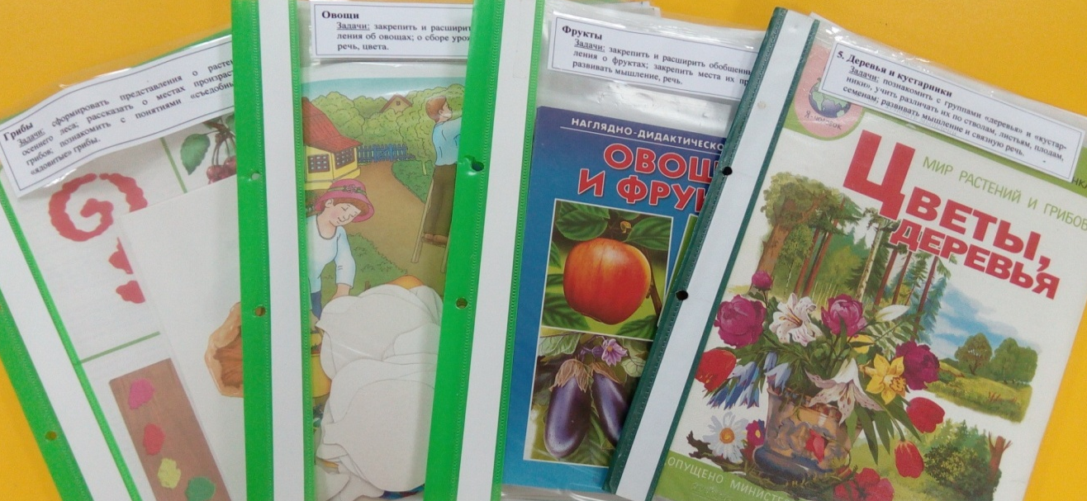

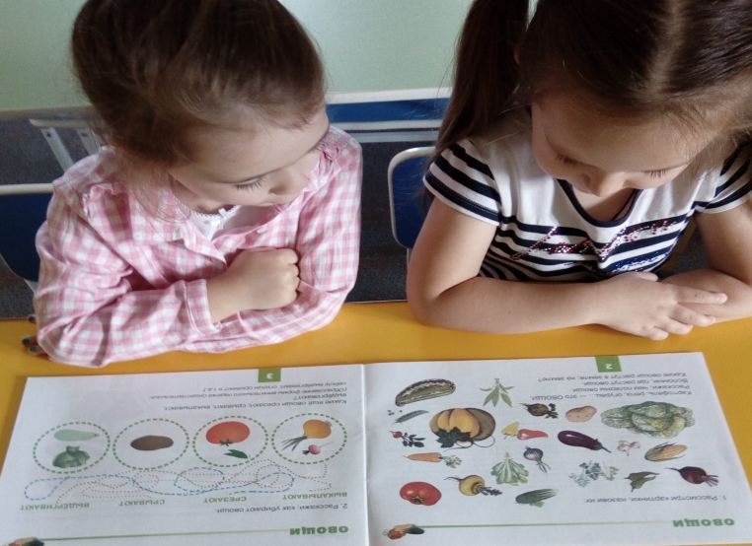
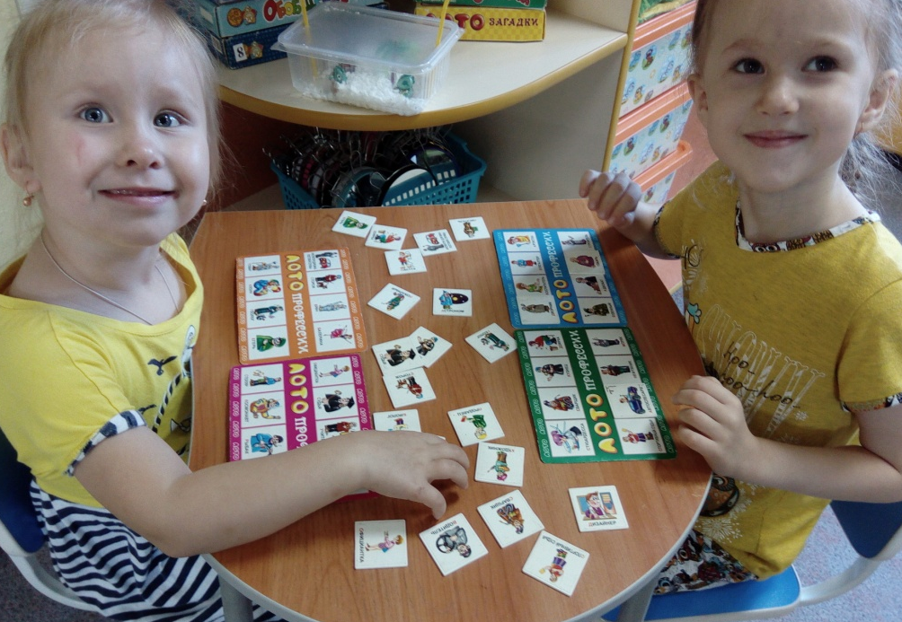
Материал для развития лексического строя речи

Slide 18
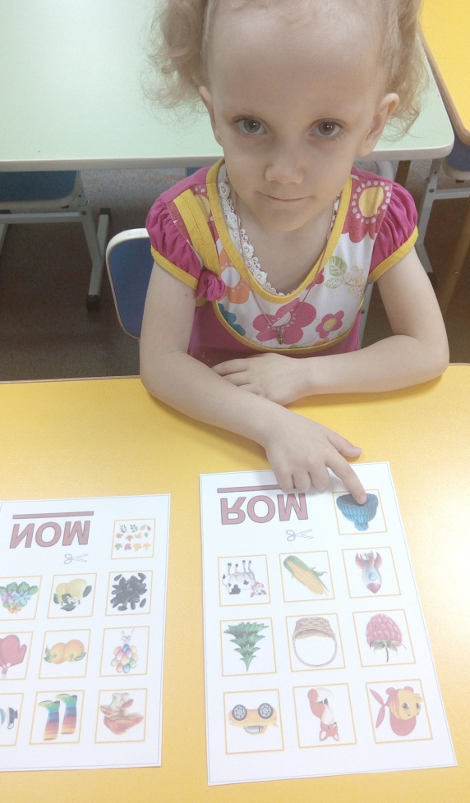
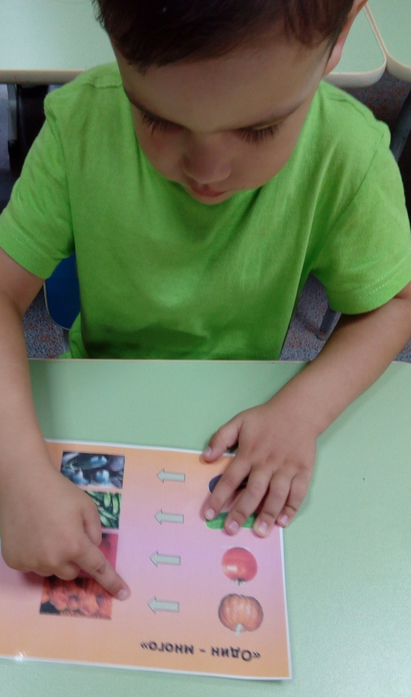
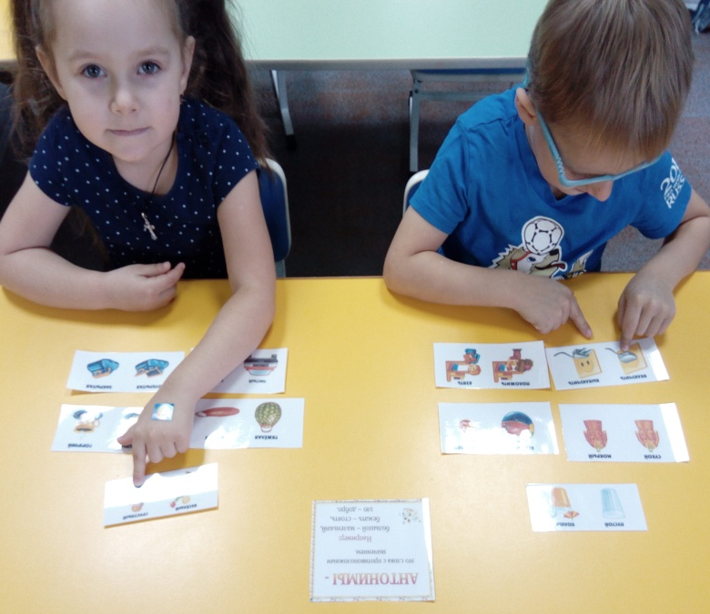

Развития грамматического строя речи
Игра«Мой, моя, мои, моё»
Игра «Один - много»
Игра«Антонимы»

Slide 19
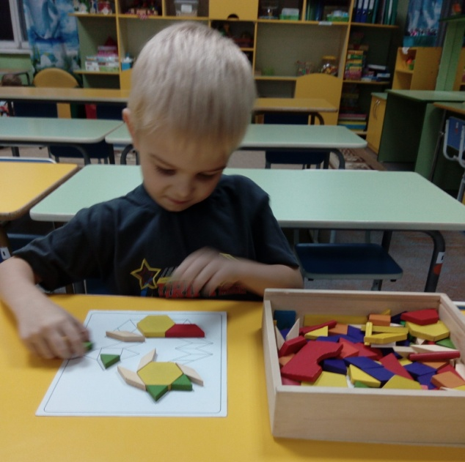
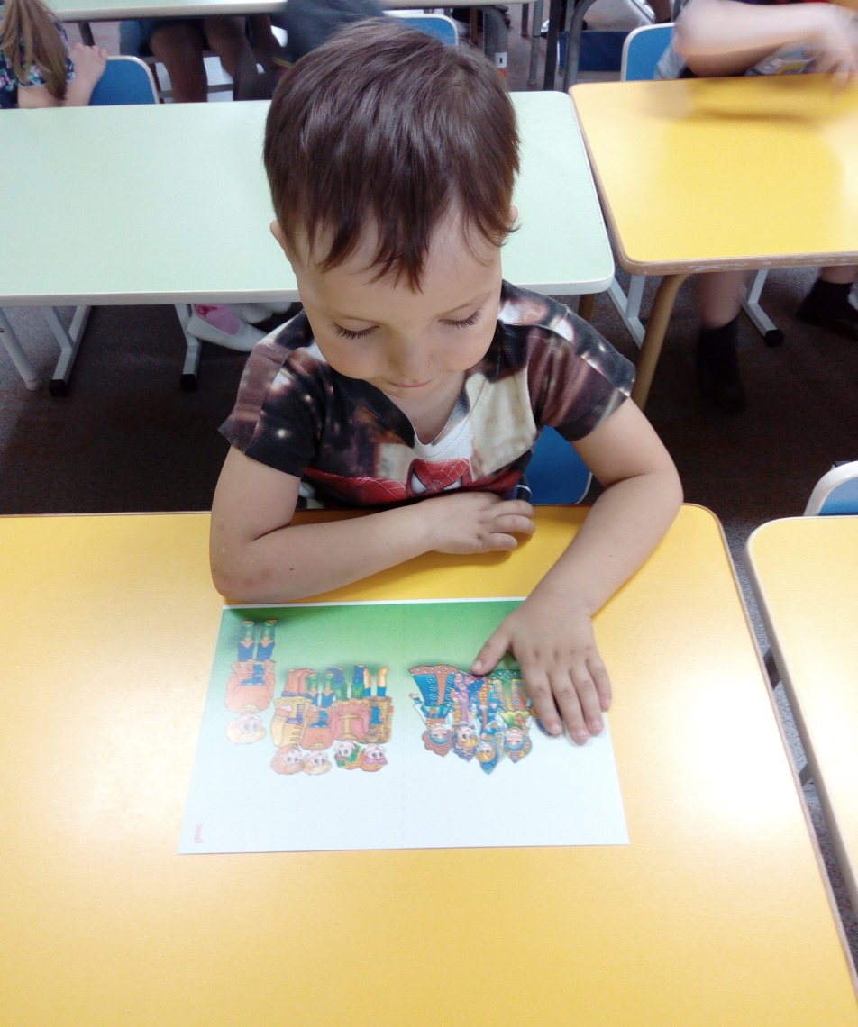
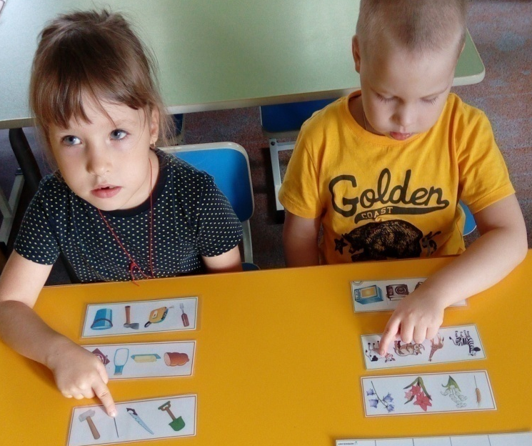
Материал по развитию интеллектуальной сферы
Игра «Танграм»
Игра « Развиваем память»
Игра «Четвертый лишний»

Slide 20

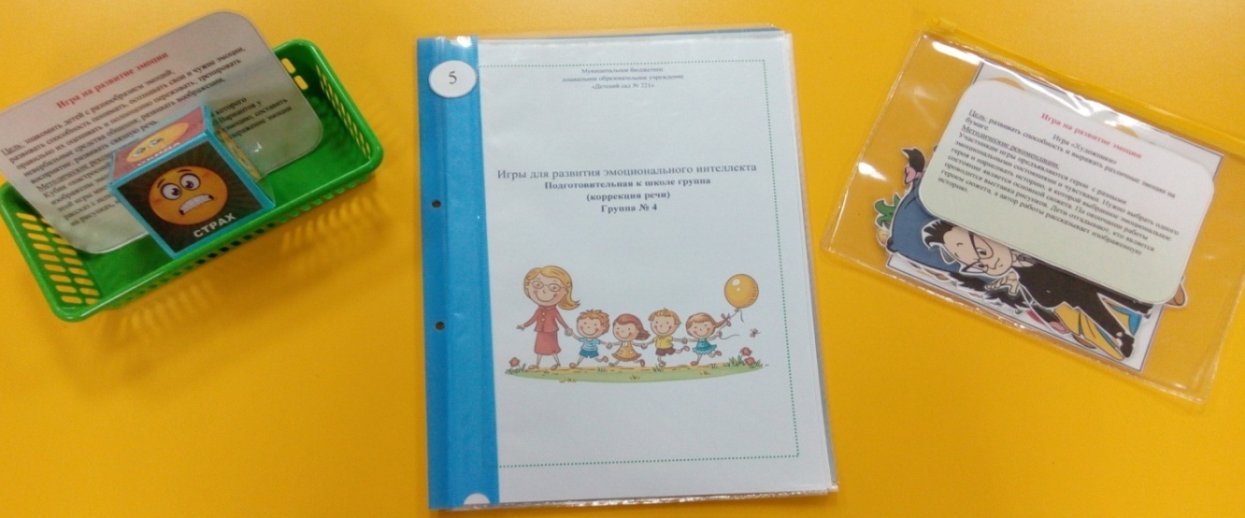



Развитие эмоциональной сферы
Смайлики настроения
Упражнения на релаксацию

Slide 21



Интерактивные игры
Тематические презентации

Slide 22










Мы будем разговаривать Мы будем выговаривать, Всё правильно и внятно, Чтоб было всем понятно!

Slide 23
Работа по проблеме «Речевое развитие ребенка в детском саду» - это трудоемкий процесс. Чтобы достичь положительных, ощутимых результатов, она должна вестись в системе. Эта система такова: детский сад-ребенок-семья. Мы стараемся использовать творческий подход к данной проблеме, используя, как стандартные формы работы, так и нетрадиционные.

Slide 24
Спасибо за внимание!

